Slide 1


Создание Telegram ботов
Григорьев Сергей
©2023 Неофлекс. Все права защищены
1

Slide 2

Что такое Telegram бот?
Telegram бот - это программа, которая позволяет автоматизировать процессы в мессенджере Telegram. Боты могут выполнять различные задачи, такие как отправка уведомлений, поиск информации, обработка заказов и многое другое. Боты могут быть созданы с помощью различных языков программирования, в том числе на Python.
©2023 Неофлекс. Все права защищены

Slide 3
Преимущества использования ботов
1. Автоматизация процессов - боты могут выполнять множество задач, которые раньше требовали ручного вмешательства.
2. Экономия времени и ресурсов - благодаря автоматизации, боты могут обрабатывать большие объемы информации за короткий промежуток времени.
3. Улучшение качества обслуживания - боты могут быстро отвечать на запросы пользователей и решать их проблемы.
4. Удобство использования - пользователи могут взаимодействовать с ботами через мессенджер, что делает процесс общения быстрым и удобным.
5. Возможность интеграции - боты могут быть интегрированы с другими приложениями и сервисами, что позволяет расширять их функциональность.
©2023 Неофлекс. Все права защищены

Slide 4

Реальные примеры ботов
1. @weatherman_bot - бот, который предоставляет информацию о погоде в любом городе мира.
2. @skyscanner_bot - бот, который помогает искать и бронировать дешевые авиабилеты.
3. @translate_bot - бот, который переводит тексты на разные языки.
4. @youtube_dl_bot - бот, который позволяет скачивать видео и аудио с YouTube.
©2023 Неофлекс. Все права защищены

Slide 5

Почему Python ?
Python является одним из наиболее популярных языков программирования, который
-> обладает множеством библиотек и фреймворков для создания ботов.
-> имеет простой и понятный синтаксис, что делает его доступным для новичков в программировании.
->поддерживается Telegram API, что упрощает создание ботов для этой платформы.
©2023 Неофлекс. Все права защищены

Slide 6
Настройка рабочего окружения
и структура проекта
Для начала необходимо установить Python на компьютер. Рекомендуется использовать версию Python 3.6 или выше.
В нашем проекте мы будем использовать библиотеку python-telegram-bot. Для её установки воспользуемся командой:
> python3 –m pip install python-telegram-bot
Кроме того, нам потребуется библиотека для работы с базой данных. Будем использовать SQLAlchemy:
> python3 –m pip install SQLAlchemy
Для того, чтобы в дальнейшем было проще поддерживать проект, давайте сразу сохраним зависимости:
> python3 –m pip freeze > requirements.txt
©2023 Неофлекс. Все права защищены

Slide 7
Настройка рабочего окружения
и структура проекта
project/
|── handlers/
| ├── start_handler.py
| ├── help_handler.py
| └── ...
|── models/
| ├── user.py
| └── ...
|── utils/
| ├── database.py
| ├── logging.py
| └── ...
|── config.py
|── bot.py
|── requirements.txt
bot.py - основной файл, в котором создается и запускается бот.
requirements.txt – файл, содержащий зависимости проекта.
handlers/ - папка с обработчиками команд и сообщений от пользователей.
models/ - папка с моделями данных, которые используются в боте (например, модель пользователя или сообщения).
utils/ - папка с вспомогательными функциями и классами (например, функция для работы с базой данных или класс для логирования).
config.py - файл с конфигурационными настройками бота (например, токен бота или настройки базы данных).
Для простоты изложения, в процессе презентации мы будем использовать примеры кода в одном файле, но в конце приведём проект к данной структуре
©2023 Неофлекс. Все права защищены

Slide 8
Создание Telegram бота
Получение API-token’а для бота
Echo-бот
Работа с командами и обработка сообщений (Echo-reverse-bot)
Клавиатуры
©2023 Неофлекс. Все права защищены

Slide 9
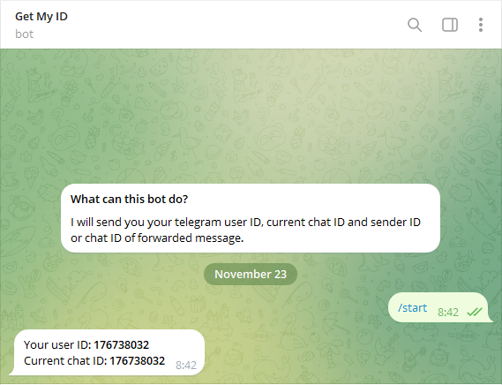
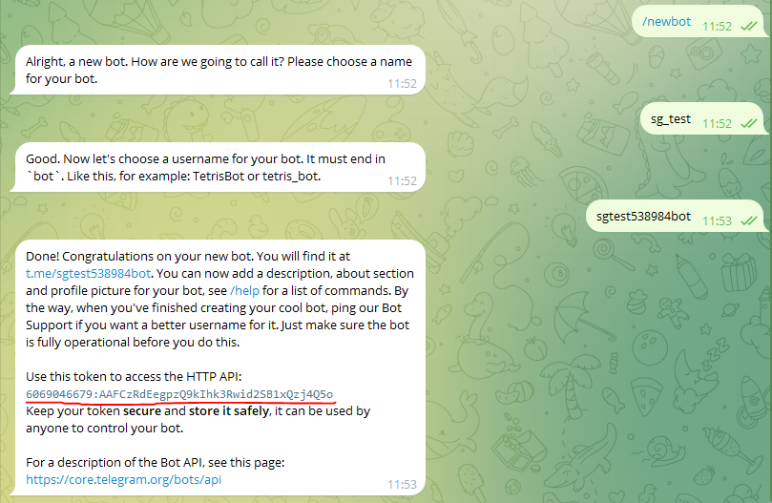
Создание Telegram бота: Получение API-token’а для бота
После установки библиотеки необходимо зарегистрировать бота в Telegram.
Для этого нужно обратиться к @BotFather в Telegram и следовать инструкциям по созданию нового бота.
После создания бота BotFather выдаст токен, который необходимо сохранить.
Также воспользуется ботом @getmyid_bot для получения собственного ID.
©2023 Неофлекс. Все права защищены

Slide 10
Создание Telegram бота: Первое сообщение
Далее можно начинать создание бота на Python с использованием библиотеки python-telegram-bot. Пример кода для приветственного сообщения от бота:
import asyncio
import telegram
async def main():
# Замените <ваш токен> на токен, который вы получили от @BotFather
async with telegram.Bot(token='<ваш токен>') as bot:
# Отправляем сообщение с текстом "Hello, World!" себе.
# свой ID можно получить у бота: https://t.me/getmyuserid_bot
message = await bot.send_message(chat_id=123456789, text='Hello, World!')
if __name__ == '__main__':
asyncio.run(main())
©2023 Неофлекс. Все права защищены

Slide 11
Создание Telegram бота:
Echo-бот
from telegram import ForceReply, Update
from telegram.ext import Application, ContextTypes, MessageHandler, filters
import config
async def echo_handler(update: Update, context: ContextTypes.DEFAULT_TYPE) -> None:
"""Отправляем обратно пользовательское сообщение"""
await update.message.reply_text(update.message.text)
def main() -> None:
# Создаём приложение и передаём ему токен нашего бота
application = Application.builder().token(config.token).build()
# Для состоящих из текста и не являющихся командами добавляем echo как обработчик
application.add_handler(MessageHandler(filters.TEXT & ~filters.COMMAND, echo_handler))
# Запускаем бота до тех пор пока пользователь не нажмёт ctrl+C
application.run_polling(allowed_updates=Update.ALL_TYPES)
if __name__ == "__main__":
main()
©2023 Неофлекс. Все права защищены

Slide 12
Создание Telegram бота: Работа с командами и обработка сообщений (Echo-reverse-bot)
async def reverse_echo_handler(update: Update, context) -> None:
"""Отправляем обратно пользовательское сообщение с обратным порядком символов"""
text = update.message.text
# Инвертируем порядок символов
reversed_text = text[::-1]
# Отправляем сообщение обратно с инвертированным текстом
await update.message.reply_text(reversed_text)
©2023 Неофлекс. Все права защищены

Slide 13
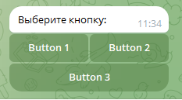
Расширенные возможности ботов: Клавиатуры
from telegram import InlineKeyboardButton, InlineKeyboardMarkup
async def inline_keyboard_sender(update: Update, context: ContextTypes.DEFAULT_TYPE) -> None:
button1 = InlineKeyboardButton("Button 1", callback_data='btn1')
button2 = InlineKeyboardButton("Button 2", callback_data='btn2')
button3 = InlineKeyboardButton("Button 3", callback_data='btn3')
keyboard = [[button1, button2], [button3]]
reply_markup = InlineKeyboardMarkup(keyboard)
# Отправляем сообщение с клавиатурой
await update.message.reply_text('Выберите кнопку:', reply_markup=reply_markup)
©2023 Неофлекс. Все права защищены

Slide 14
Расширенные возможности ботов: Клавиатуры
async def button_handler(update: Update, context: ContextTypes.DEFAULT_TYPE) -> None:
"""Parses the CallbackQuery and updates the message text."""
query = update.callback_query
query.data
# CallbackQueries need to be answered, even if no notification to the user is needed
# Some clients may have trouble otherwise. See https://core.telegram.org/bots/api#callbackquery
await query.answer()
await query.message.edit_text(text="Купить:", reply_markup=construct_reply_markup(models.Goods.get_goods()))
def main() -> None:
# Создаём приложение и передаём ему токен нашего бота
application = Application.builder().token(config.token).build()
# Обработчик нажатий на inline-кнопки:
application.add_handler(CallbackQueryHandler(handlers.button_handler))
©2023 Неофлекс. Все права защищены

Slide 15
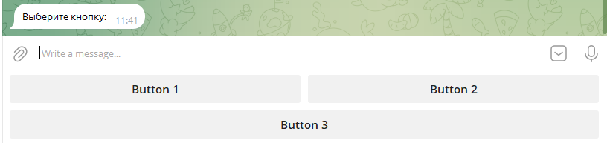
Расширенные возможности ботов: Клавиатуры
from telegram import KeyboardButton, ReplyKeyboardMarkup
async def reply_keyboard_sender(update: Update, context: ContextTypes.DEFAULT_TYPE) -> None:
button1 = KeyboardButton("Button 1")
button2 = KeyboardButton("Button 2")
button3 = KeyboardButton("Button 3")
keyboard = [[button1, button2], [button3]]
reply_markup = ReplyKeyboardMarkup(keyboard, resize_keyboard=True)
# Отправляем сообщение с клавиатурой
await update.message.reply_text('Выберите кнопку:', reply_markup=reply_markup)
©2023 Неофлекс. Все права защищены

Slide 16
Расширенные возможности ботов: Интеграция с базами данных. SQLAlchemy
from sqlalchemy import create_engine, Column, Integer, String,Boolean, select
from sqlalchemy.orm import relationship, declarative_base, Session
engine = create_engine('sqlite:///./questions.db')
Base = declarative_base()
class Question(Base):
__tablename__ = 'questions'
id = Column(Integer, primary_key=True)
question = Column(String)
answer = Column(String)
alternative = Column(String)
Base.metadata.create_all(engine)
©2023 Неофлекс. Все права защищены

Slide 17
Расширенные возможности ботов: Интеграция с базами данных. SQLAlchemy
with Session(engine) as session:
q1 = Question(
question="На каком языке мы пишем бота?",
answer="python",
alternative="C++, English, Telegram"
)
q2 = Question(
question="Какую библиотеку мы используем для написания бота?",
answer="python-telegram-bot",
alternative="aiogram, pyrogram, telethone"
)
session.add_all([q1, q2])
session.commit()
questions = select(Question)
for question in session.scalars(questions):
print(question.question, question.answer, question.alternative)
©2023 Неофлекс. Все права защищены

Slide 18
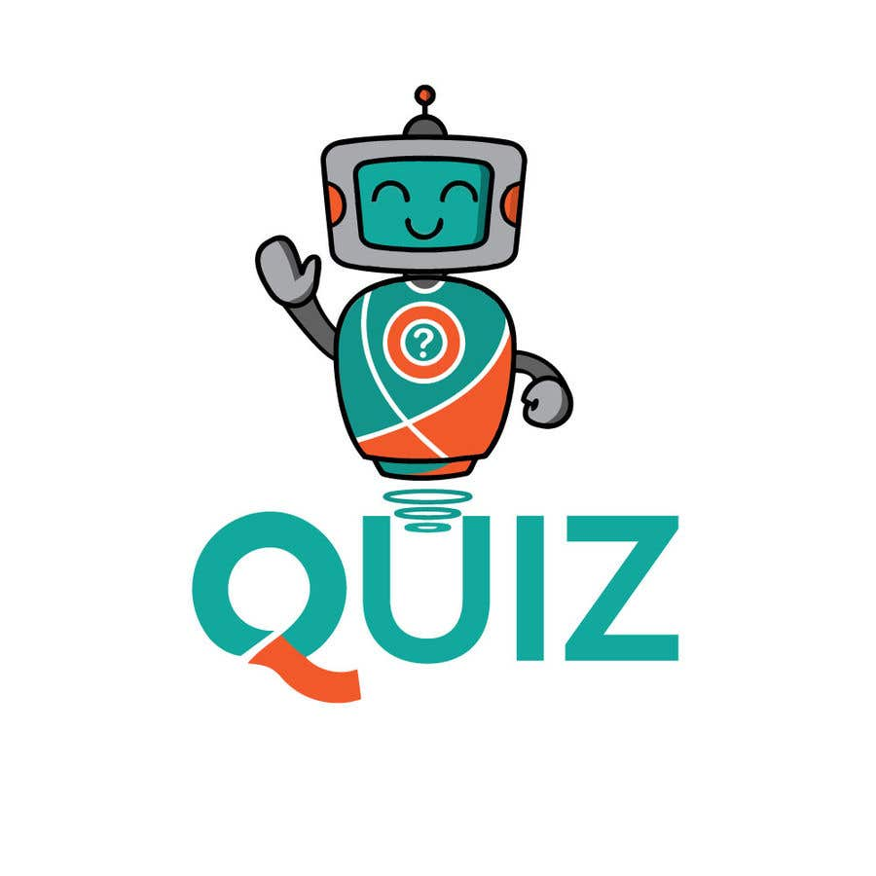
Quiz-бот
Теперь давайте соберём нашего Quiz-бота в единую программу (Переходим в VS Code)
©2023 Неофлекс. Все права защищены

Slide 19

Для самостоятельного изучения
ConversationHandler
Уведомления
Работа с изображениями и файлами
Деплоймент и мониторинг Telegram бота на Python
Выбор платформы для деплоя бота
Настройка мониторинга и логирования
Обеспечение безопасности и защиты от атак
©2023 Неофлекс. Все права защищены

Slide 20
На основе полученных знаний, создать бота «список покупок».
Пользователь отправляет сообщение с товарами, которые нужно купить.
Бот должен распарсить сообщение, получить отправителя и…
Сохранить данные в БД в формате: товар –отправитель.
После этого бот выводит клавиатуру с названиями товаров, которые ещё не куплены.
При нажатии на кнопку, товар удаляется из списка покупок
Важно предусмотреть:
Соблюдение шаблона проекта
В качестве БД можно использовать sqlite (через SQLAlchemy)
Использование в чате с несколькими пользователями (семья)
Попадание в список товаров с одинаковым названием (оставить только один товар, указывать дату/время последнего добавления)
Расширение функционала:
Продукт не удаляется из таблицы, но помечается как купленый
Сохранение даты добавления в список покупок
Сохранение даты покупки
Аналитика: Какие продукты и как часто покупают? Для каких продуктов какое время проходит с момента добавления в список до момента покупки.
Задание для практической части
©2023 Неофлекс. Все права защищены

Slide 21
Полезные ссылки
GitHub проект Quiz-бота: https://github.com/GrigoryevSA/tg-quiz-bot.git
Документация по python-telegram-bot: https://ptb-test.readthedocs.io/
Сравнение разных библиотек для разработки ботов: https://habr.com/ru/companies/otus/articles/771110/
©2023 Неофлекс. Все права защищены

Slide 22
СПАСИБО
ЗА ВНИМАНИЕ!
Григорьев Сергей
©2023 Неофлекс. Все права защищены
11

Slide 23


+7 (495) 984-25-13
info@neoflex.ru
www.neoflex.ru
КОНТАКТЫ
©2023 Неофлекс. Все права защищены
12

